Slide 1
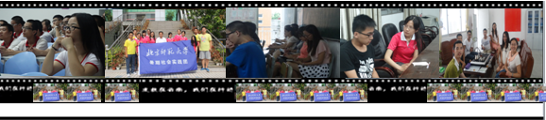


实践在福清，我们在行动
北京师范大学数学科学学院赴福建福清喻真暑期社会实践队

Slide 2



目 录
1
团队简介
2
实践活动
3
实践宣传
4
实践反馈
5
收获与成长
北京师范大学数学科学学院赴福建福清喻真暑期社会实践队

Slide 3

一、 团队简介
队长：余秀英
指导老师：
马波
（数学科学学院）
副队长：李泽桐
副队长：李雨轩
宣传员：董子千
宣传员：田成林
带队老师：
姜瑞婷（数学科学学院研究生）
安全员：郑婉婷
安全员：李承科
财务员：詹春晖
财务员：余文抒
Myouth:郁凤麟
Myouth：勾宇威
日常员：王小梅
北京师范大学数学科学学院赴福建福清喻真暑期社会实践队

Slide 4
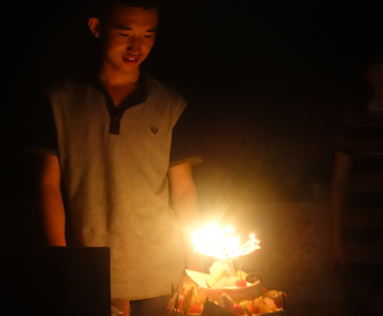
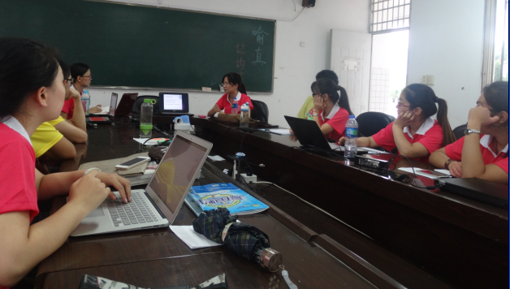
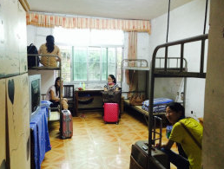
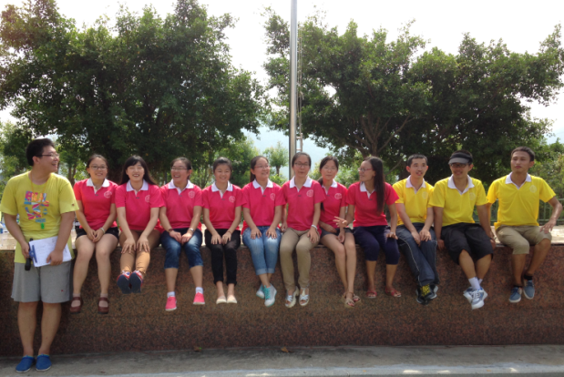
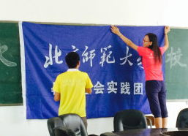





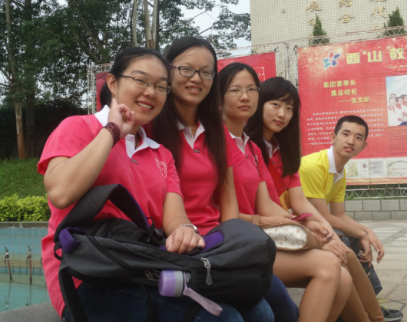
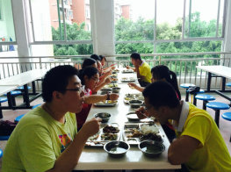
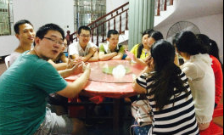
一、 团队简介
北京师范大学数学科学学院赴福建福清喻真暑期社会实践队

Slide 5
二、 实践活动
主题班会
教育见习、实习
喻真咨询室
喻真队实践活动
拔河比赛
教育调研
座谈会
讲座
北京师范大学数学科学学院赴福建福清喻真暑期社会实践队

Slide 6
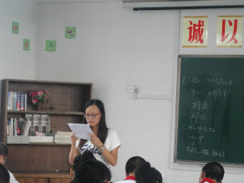
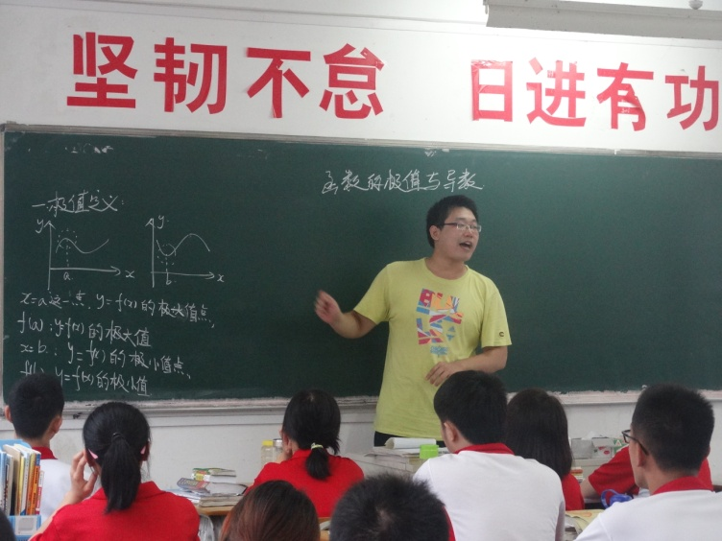
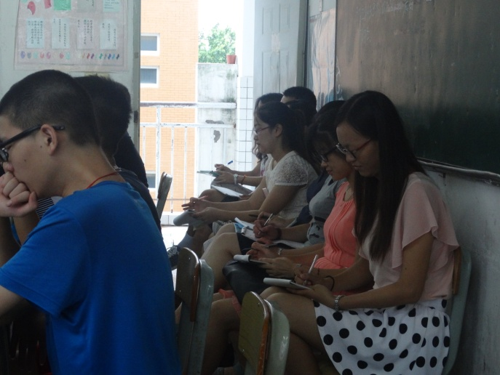
时间：8月11日—8月22日
二、 实践活动之教育见习、实习
8月11日—8月14日，团队在学科指导老师的引领下进行听课实习阶段，平均每名队员一天3节课，但也有一些队员在这期间已经开始承担课时。
8月14日—8月22日，实践队员在得到学科指导老师的同意下开始上课，平均每名队员上了6节课。
北京师范大学数学科学学院赴福建福清喻真暑期社会实践队

Slide 7
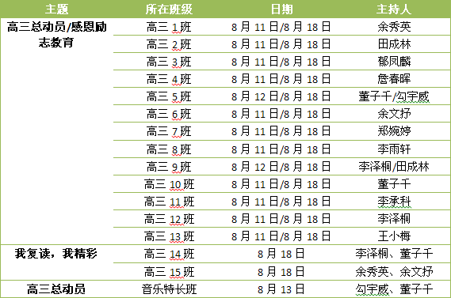
主题班会：
二、 实践活动之主题班会
根据学校的安排，我们准备的两次主题班会课分别在8月11日晚、8月18日晚进行。
高三1—13班班会，高三14,15班班会分别同步进行
供不应求，团队紧急安排
北京师范大学数学科学学院赴福建福清喻真暑期社会实践队

Slide 8
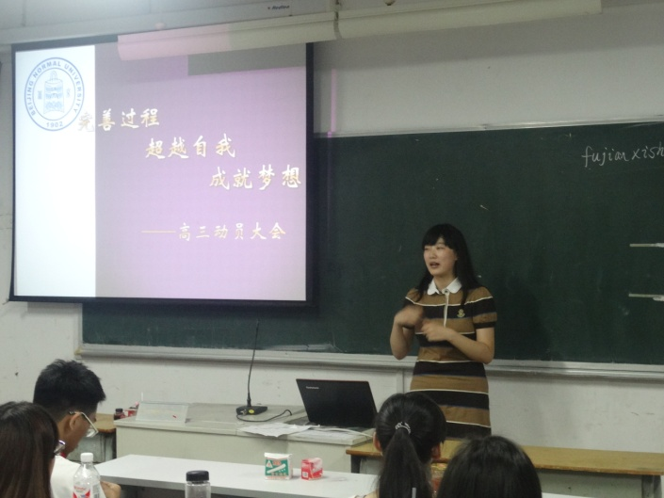
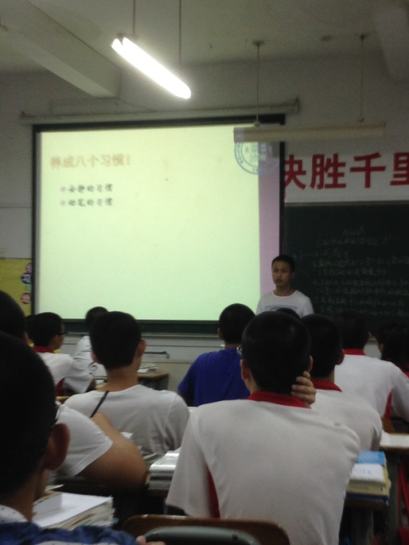
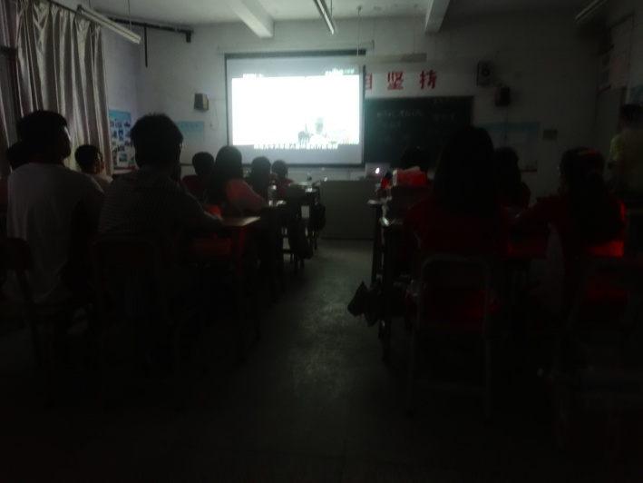
主题：
二、 实践活动之主题班会
高三总动员
感恩教育+写给未来的自己
关于主题班会的活动形式、具体流程、队员感悟等等详见总结书的第三章第二节。
北京师范大学数学科学学院赴福建福清喻真暑期社会实践队

Slide 9
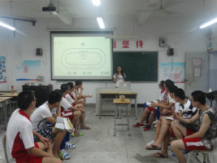
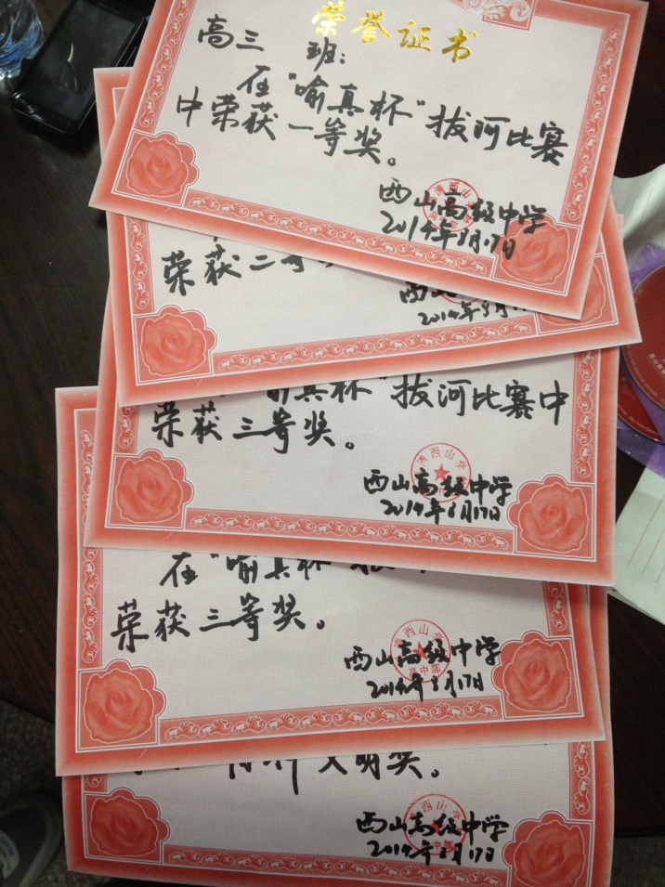
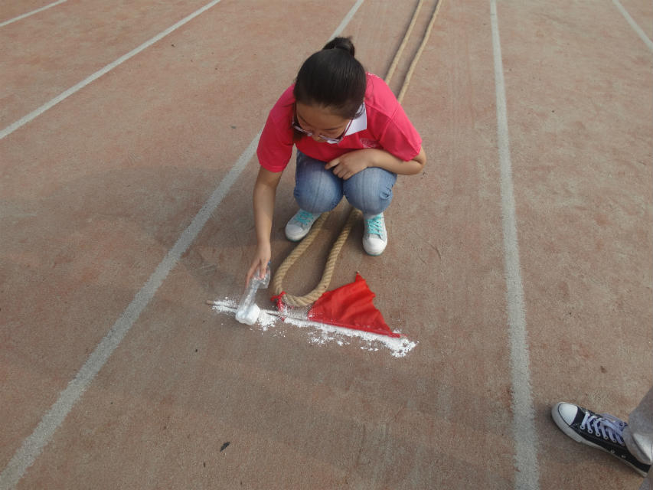
拔河比赛：
二、 实践活动之拔河比赛
拔河比赛策划详见总结书第三章第3节
校方提供相应器材，其余教由喻真队全权负责
比赛有3个场地，都在操场上，分四轮进行，即小组赛、1/4晋级赛、半决赛、决赛
设有奖状与奖品，奖品为运动用品，如篮球、足球等
中场休息期间，高三年音乐特长班会进行音乐、街舞等表扬
北京师范大学数学科学学院赴福建福清喻真暑期社会实践队

Slide 10
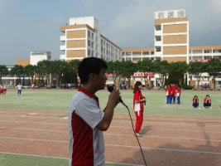
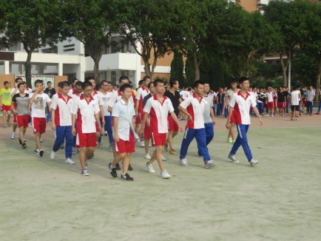
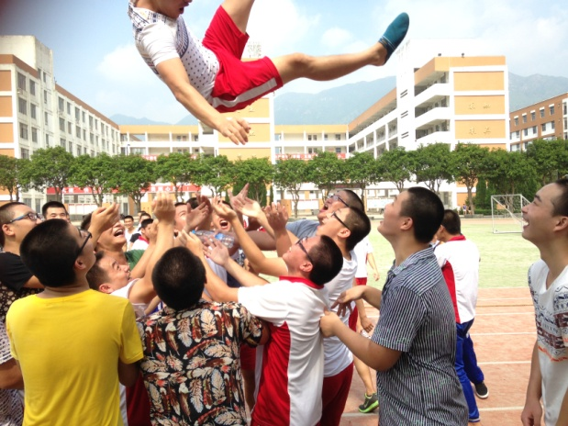
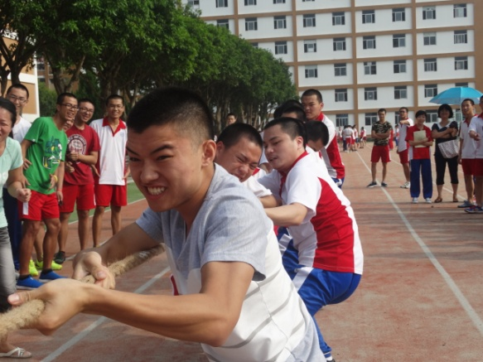
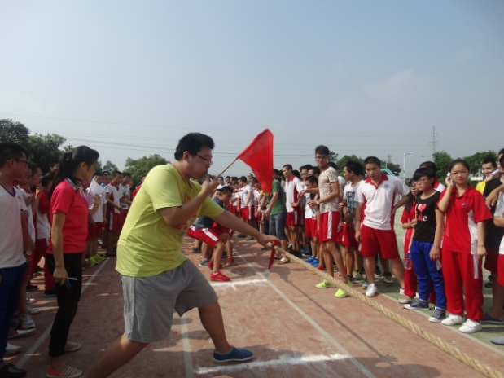
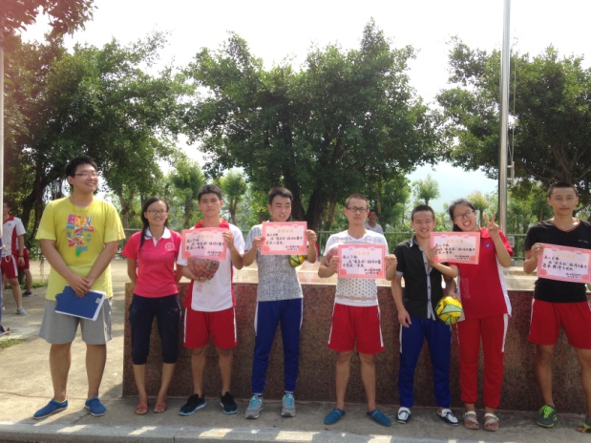
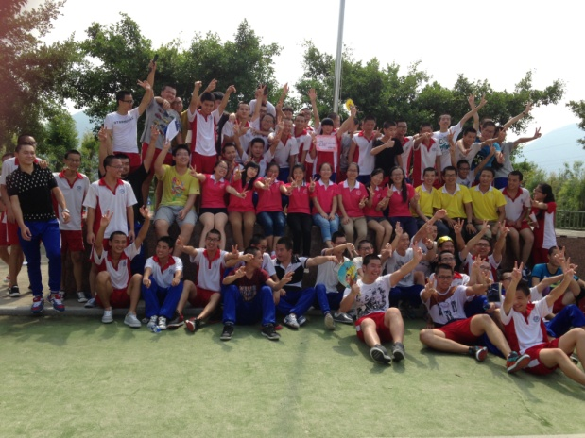
拔河比赛风采欣赏：
二、 实践活动之拔河比赛
胜利的欢呼
音乐表演
各班级员入场
咬紧牙关不放弃
激烈的比赛
学生要求的合照
颁奖典礼
北京师范大学数学科学学院赴福建福清喻真暑期社会实践队

Slide 11
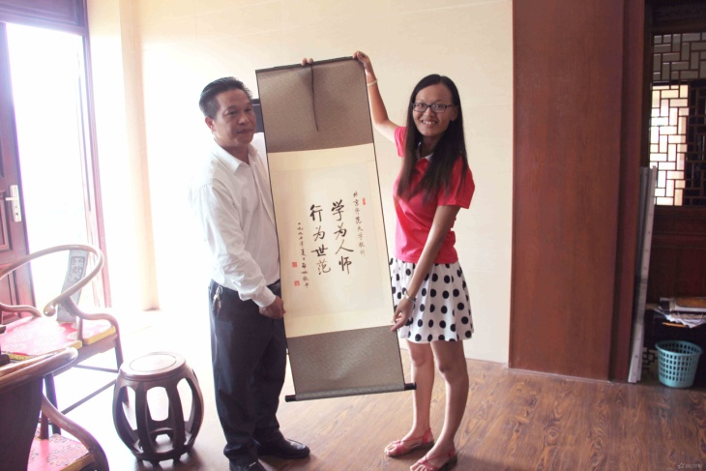
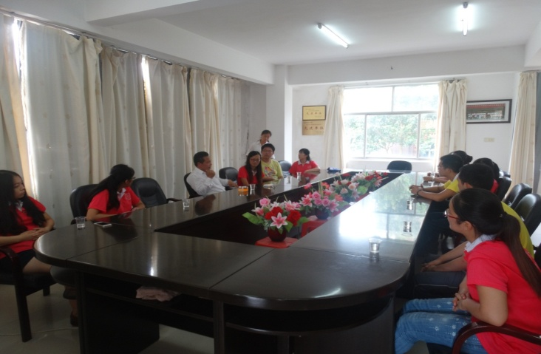
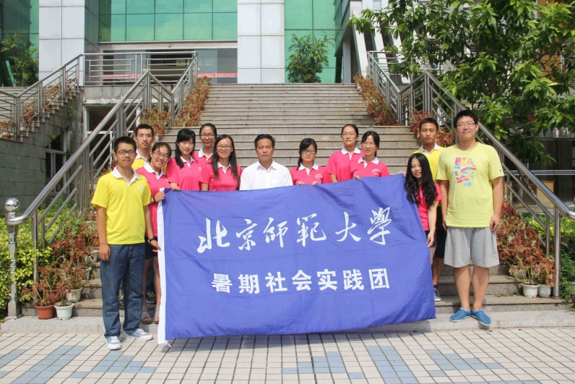
座谈会一—西山董事长兼总校长张文彬
二、 实践活动之座谈会
8月20日，实践团队接受了西山教育集团董事长兼总校长张文斌先生的接见
张董事长向实践队成员介绍了西山教育集团的发展历程和前景展望，并就教育等方面与我们展开交谈
会谈后，张董事长对我实践队成员十几天来辛勤付出表示肯定，并希望队员们能够为西山的发展出谋划策
北京师范大学数学科学学院赴福建福清喻真暑期社会实践队

Slide 12
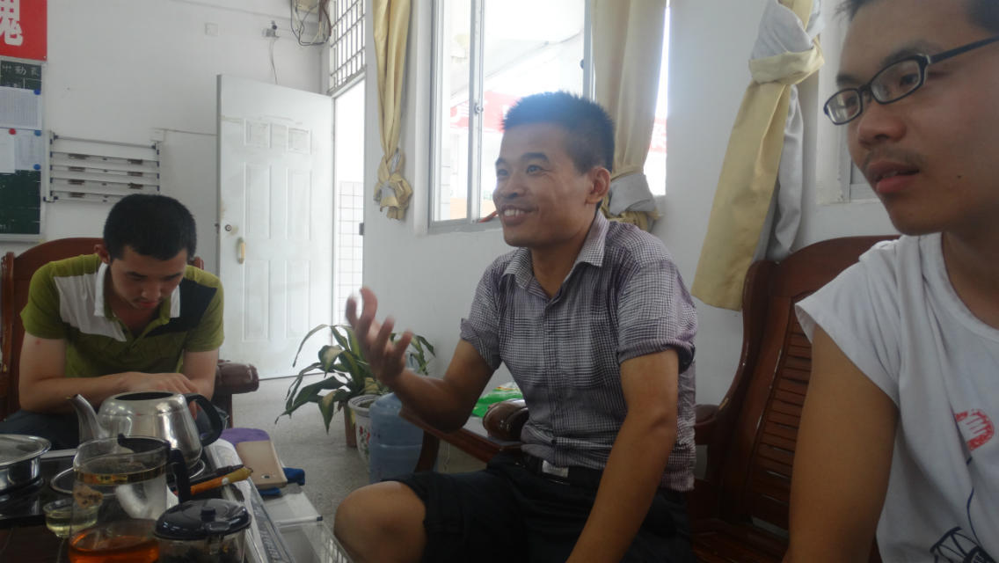
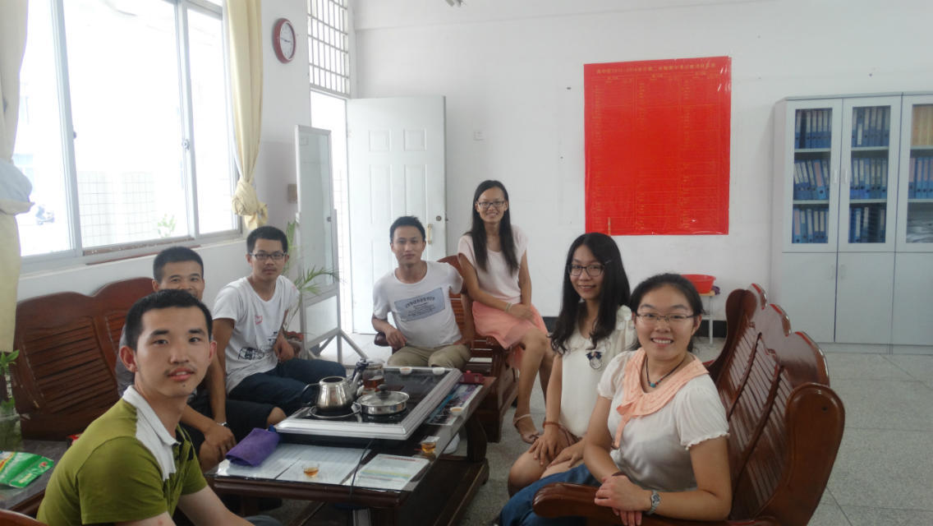
座谈会二—西山高级中学教务处主任
二、 实践活动之座谈会
8月21日，实践团队大部分成员接受了西山高级中学教务处何主任的接见
何主任与我们就民办学校与公立学校的教师、教育等方向以及队员们的未来职业规划进行交谈
北京师范大学数学科学学院赴福建福清喻真暑期社会实践队

Slide 13
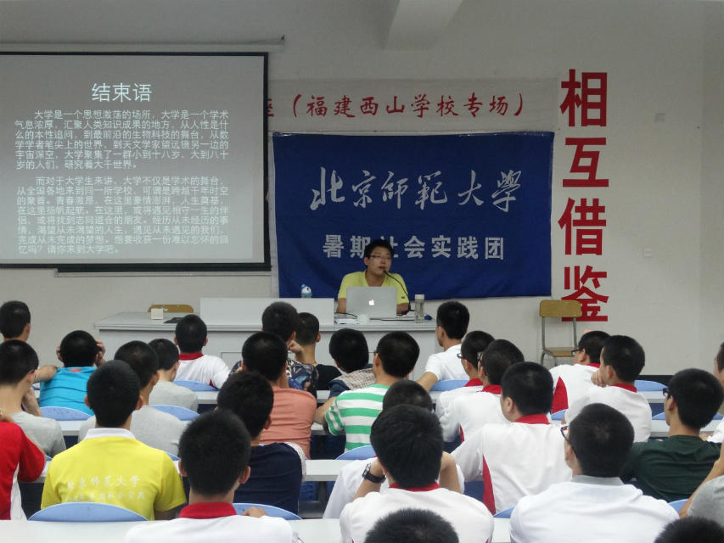
讲座：
二、 实践活动之讲座
讲座分成3场（阶梯教室容纳人数有限），两场理科，一场文科
讲座一共分为两个个方面，分别是何为大学、各个学科的学习方法
讲座还增设提问环节，让学生自主提问
校方提供场地、设备等，其余全权交给喻真队全体成员负责
北京师范大学数学科学学院赴福建福清喻真暑期社会实践队

Slide 14
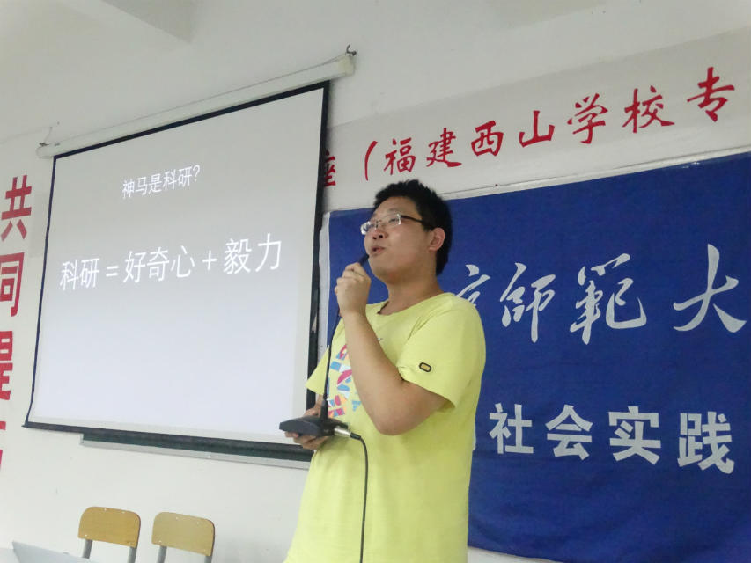
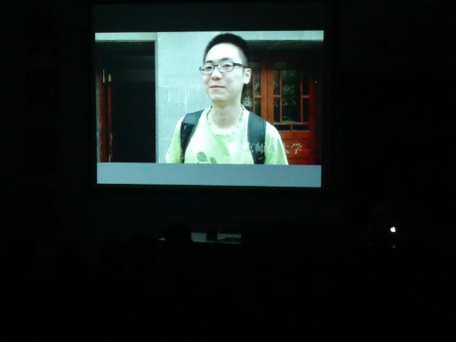
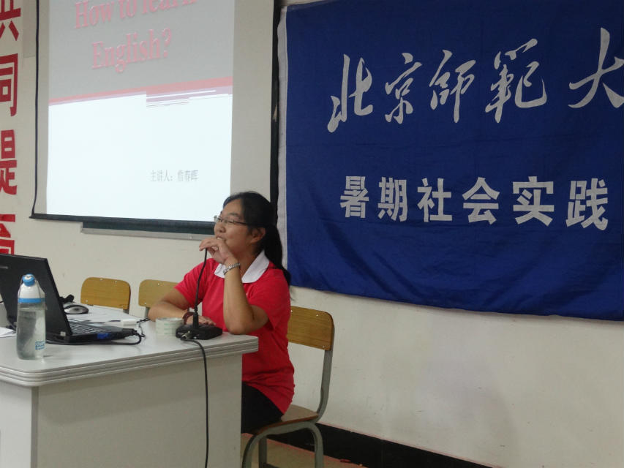
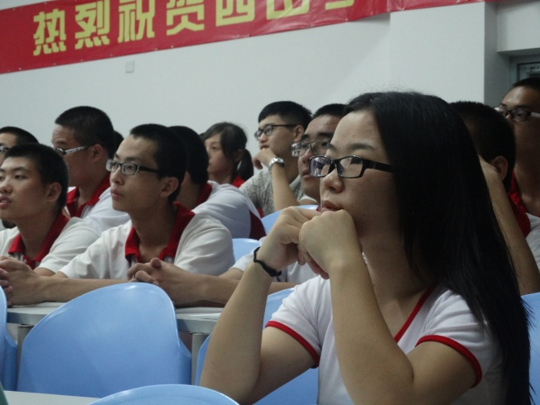
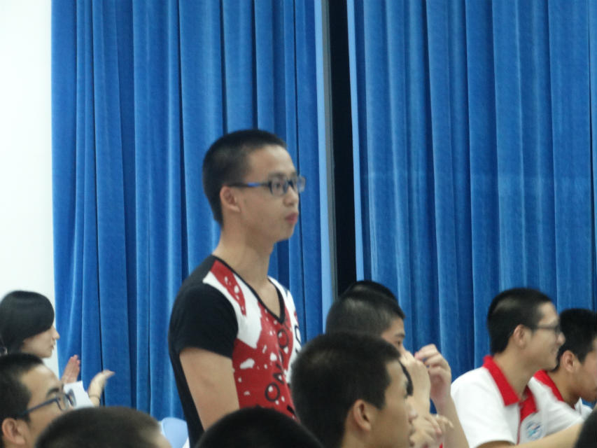
大学讲座风采欣赏：
二、 实践活动之讲座
李泽桐主讲何为大学
播放自制的视频
学生认真听讲
各学科学习方法
学生现场提问
北京师范大学数学科学学院赴福建福清喻真暑期社会实践队

Slide 15
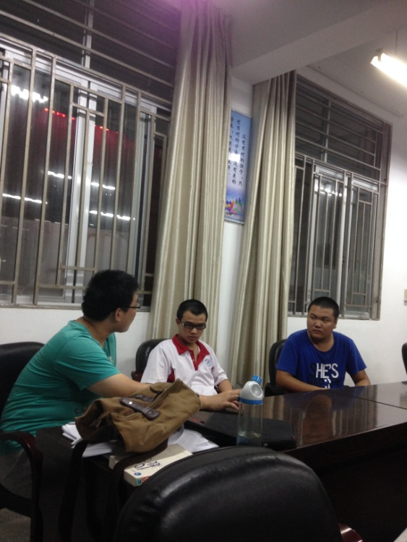
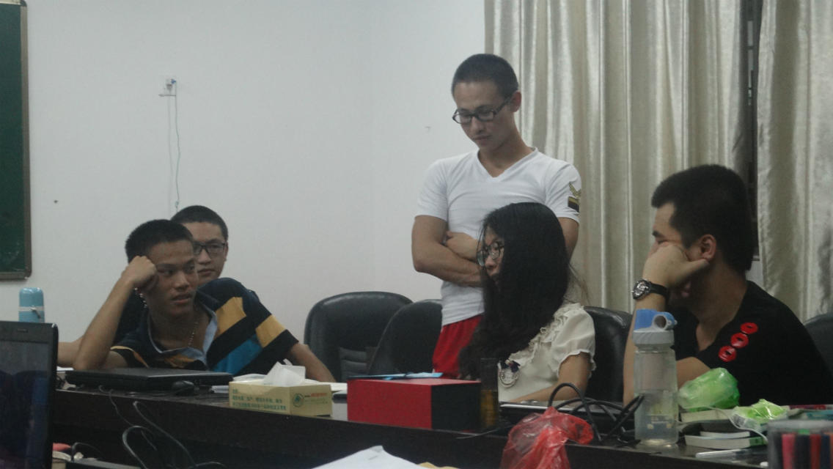
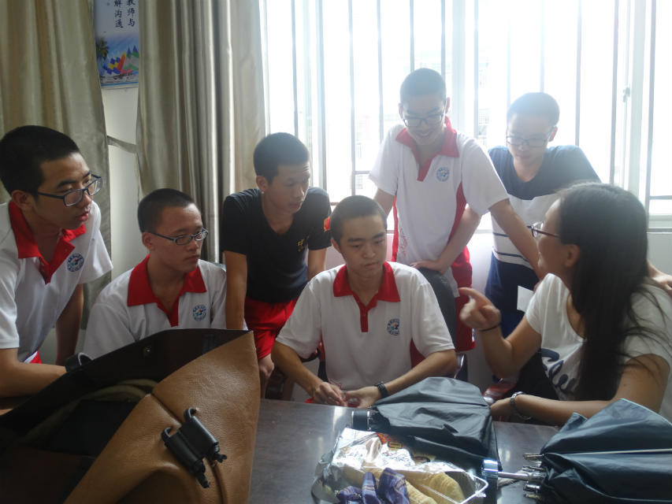
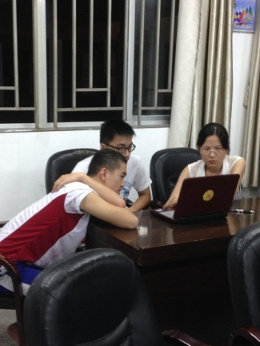
喻真咨询室：
二、 实践活动之喻真咨询室
8月11日—8月22日，展开了为期两周的“喻真”咨询室
咨询室口号“只要有疑问就可以来找我们，解决的了的我们帮你解决，解决不了的我们听你的倾诉”
来“喻真”咨询室咨询的学生每天都非常多，最多的一天可达到二三十人
从第一天到最后一天，咨询室从未歇业
北京师范大学数学科学学院赴福建福清喻真暑期社会实践队

Slide 16
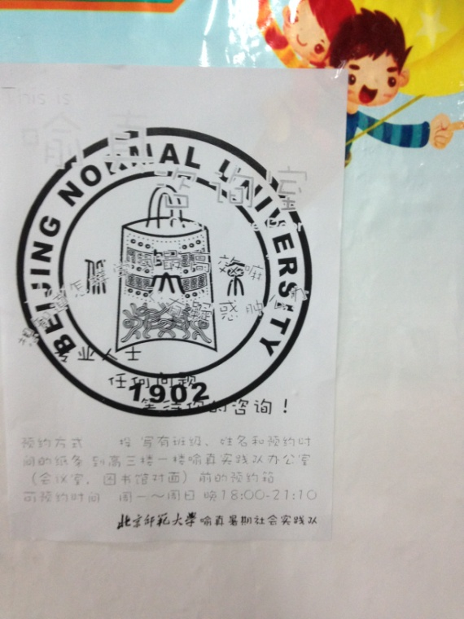
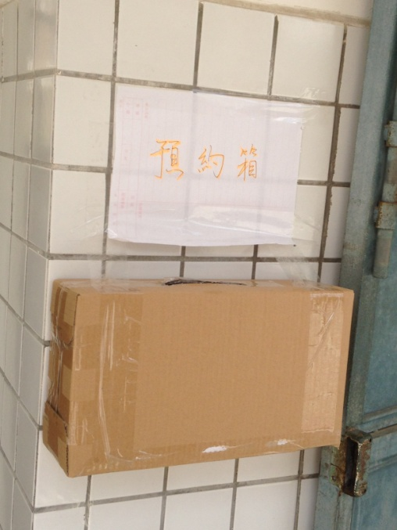
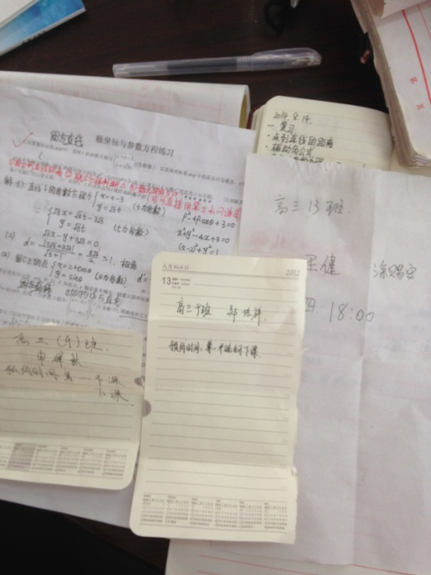
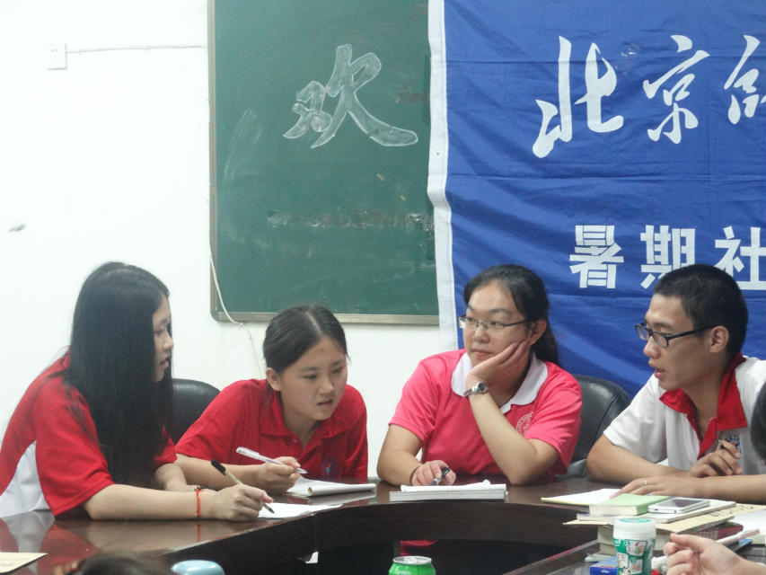
为何如此火热？
二、 实践活动之喻真咨询室
在高三年段各个班级里粘贴了我们喻真咨询室宣传小海报
在班会课上进行宣传
在咨询室门口放了一个预约箱
8月11日开展当天就有不少的预约条
每天安排值班人员
校领导、班主任的大力支持
北京师范大学数学科学学院赴福建福清喻真暑期社会实践队

Slide 17


二、 实践活动之教育调研
学校的大力支持，并为我们提供打印机
班主任、学生的大力支持
实践队伍的充分准备
我们向学生随机发放了88份问卷（一份问卷22张），实际回收87份问卷，经过后期的统计、总结等，完成了“民办学校学生的职业性向调查—以福建西山学校为例”的论文
调 研
北京师范大学数学科学学院赴福建福清喻真暑期社会实践队

Slide 18
三、实践宣传
利用QQ、微信、人人、贴吧、微博、Myouth等媒体进行宣传
利用福建西山学校校网站以及西山电视台进行宣传
利用福清教育网进行宣传
宣传途径
宣 传 手 段
北京师范大学数学科学学院赴福建福清喻真暑期社会实践队

Slide 19
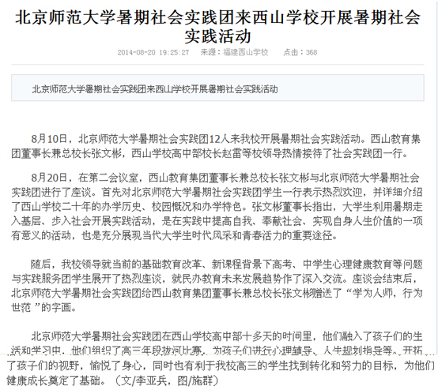
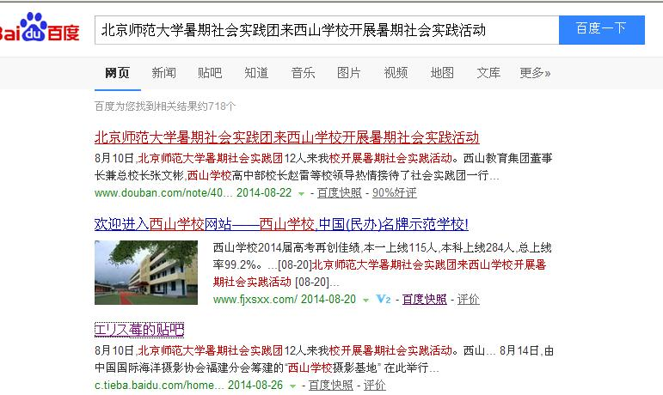
三、实践宣传
实践前期：西山学校网站对我们暑期社会实践团到来的报道
北京师范大学数学科学学院赴福建福清喻真暑期社会实践队

Slide 20
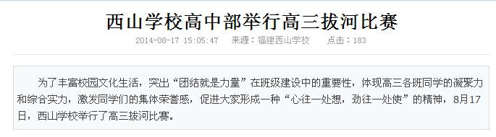
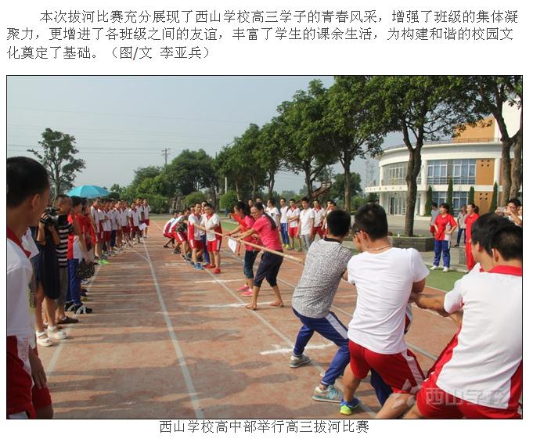
三、实践宣传
实践中期：西山学校网站对暑期社会实践团队在西山高级中学举行的喻真杯拔河比赛的报道。
北京师范大学数学科学学院赴福建福清喻真暑期社会实践队

Slide 21
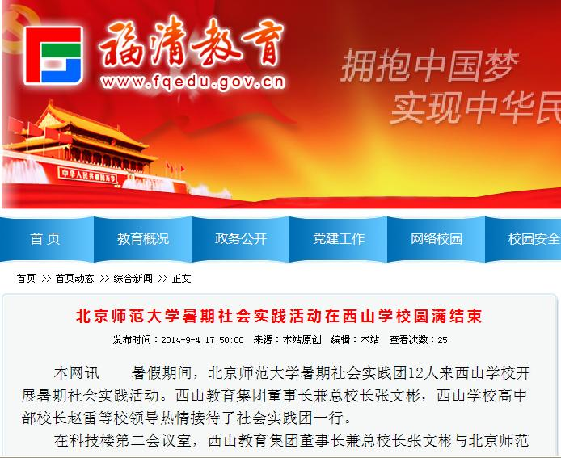
三、实践宣传
实践结束：福清教育网对喻真暑期社会实践团队圆满结束的报道
北京师范大学数学科学学院赴福建福清喻真暑期社会实践队

Slide 22




三、实践宣传
其他的一些宣传
北京师范大学数学科学学院赴福建福清喻真暑期社会实践队

Slide 23
实践活动收到的反馈
四、实践反馈
喻真暑期社会实践队在西山高级中学2周所进行的活动，受到了学校的领导、老师、学生们的一致好评。
西山高级中学的学生说：老师，谢谢你在学习、生活上的鼓励与帮助
西山高级中学的老师说：西山学校对高三年的学生学习抓得特别紧，但是缺少一些德育以及开拓视野的教育，实践团队的到来正好补上了这个缺憾
西山高级中学的领导说：你们的这些活动举办的都非常的好，不管是咨询室还是拔河比赛，讲座等等
都值得我们学校的这些老师该学
习，有可能的话明年还是欢迎你
们的到来，让下一届高三也收益。
双向学习的平台
北京师范大学数学科学学院赴福建福清喻真暑期社会实践队

Slide 24



四、实践反馈
我们收到了来自高三学子们的礼物~
北京师范大学数学科学学院赴福建福清喻真暑期社会实践队

Slide 25

五、收获与成长
友情
社会实践活动，我们收获了，成长了
师生情
个人感悟
北京师范大学数学科学学院赴福建福清喻真暑期社会实践队

Slide 26






五、收获与成长
北京师范大学数学科学学院赴福建福清喻真暑期社会实践队

Slide 27






五、收获与成长
北京师范大学数学科学学院赴福建福清喻真暑期社会实践队

Slide 28


谢谢观看！
请各位老师给予指导和建议
北京师范大学数学科学学院赴福建福清喻真暑期社会实践队

